Slide 1
Markt: vraag en aanbod
20/2/21

Slide 2
Hoofdstuk 2 | Markt en aanbod
2.1 Het aanbod in de markt
2.2 De kosten zijn niet altijd gelijk
2.3 Wat levert het aanbod op?
2.4 De aanbodlijn
2.5 De markt in evenwicht

Slide 3
2.1 Het aanbod in de markt
Een ondernemer zal een product op de markt willen brengen als: kosten < opbrengsten. In dat geval maakt hij winst.
Constante kosten:
Kosten die niet veranderen als je meer of minder gaat produceren.
Totale kosten
(TK)
Variabele kosten:
Kosten die wel veranderen als je meer of minder gaat produceren.
Constante kosten
(TCK)
Variabele kosten
(TVK)

Slide 4
2.1 Het aanbod in de markt
In formulevorm ziet dat er zo uit.
Proportioneel variabele kosten:
Kosten die in verhouding evenveel toe- of afnemen als de productieomvang.
Als de variabele kosten per product even groot zijn, noem je dat proportioneel.

Slide 5
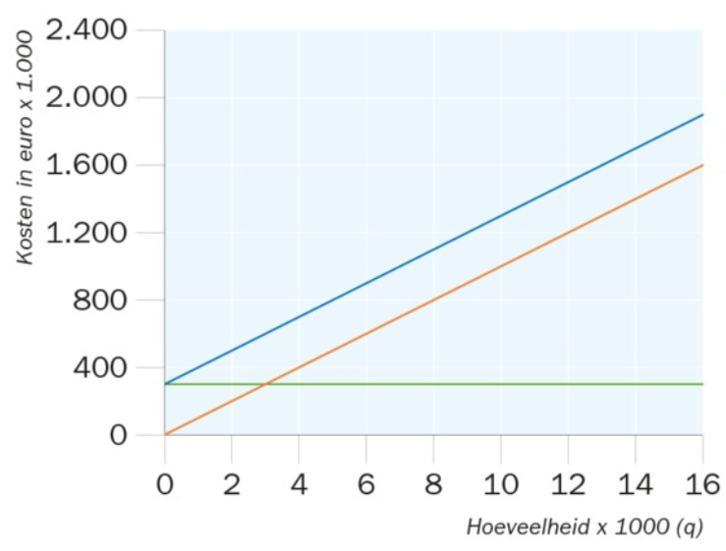
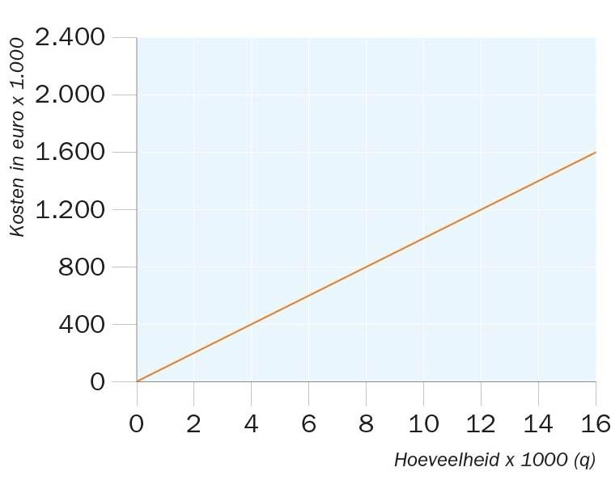
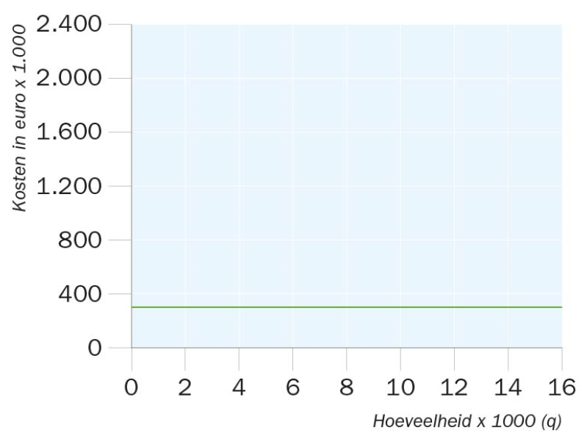
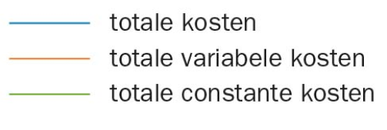
2.1 Het aanbod in de markt
Voorbeeld:
Bij een bedrijf bedragen de vaste kosten € 300.000
De variabele kosten bedragen € 100 per eenheid
De formule voor de totale kosten luidt nu:
TK = 100q + 300.000
q = hoeveelheid afzet

Slide 6
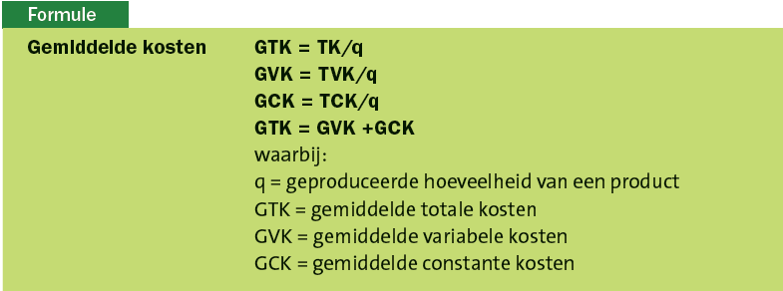
2.1 Het aanbod in de markt
Als je weet hoeveel je totale kosten zijn, kun je deze terug rekenen naar de kosten per product, je gemiddelde kosten.
GTK:
Gemiddelde totale kosten per product.
GVK:
Gemiddelde variabele kosten per product.
GCK:
Gemiddelde constante kosten per product.

Slide 7
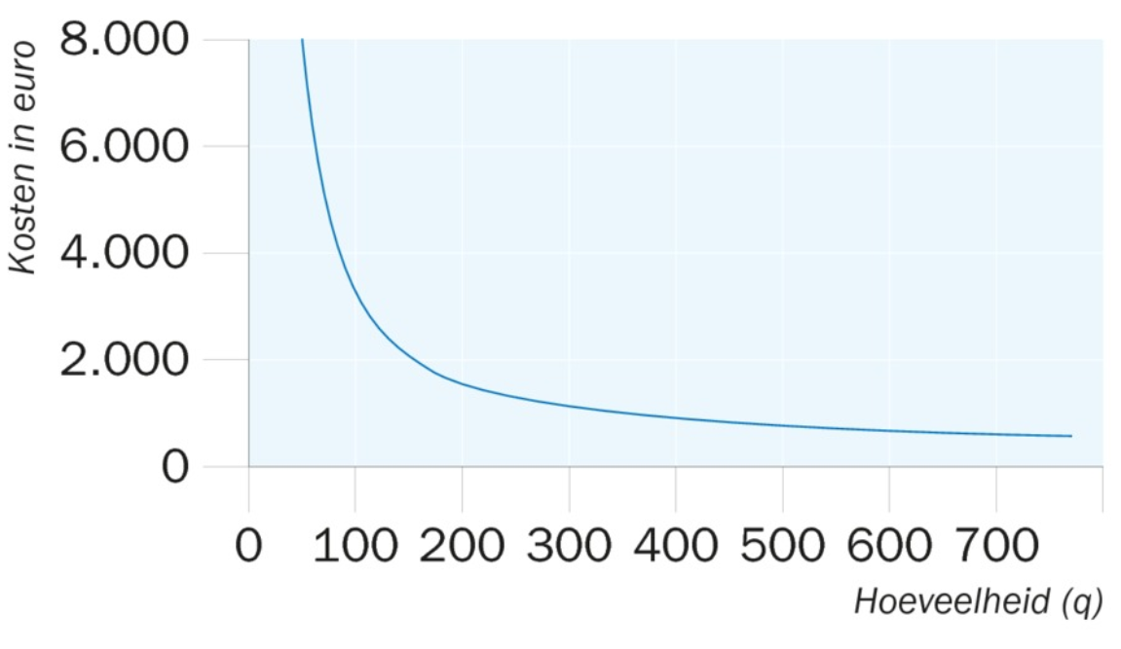
2.1 Het aanbod in de markt

Slide 8
2.1 Het aanbod in de markt
Wat kost het om één extra product te produceren?
Daarvoor kijk je naar de marginale kosten.
Marginale kosten:
De toename van de totale kosten als gevolg van het produceren van één extra product.
Zijn de variabele kosten proportioneel,
dan geldt GVK = MK

Slide 9
2.2 De kosten zijn niet altijd gelijk
De variabele kosten zijn niet altijd proportioneel.
Degressief variabele kosten:
Variabele kosten die per product dalen als de productieomvang stijgt.
Degressief
Variabele kosten
Proportioneel
Progressief variabele kosten:
Variabele kosten die per product stijgen als de productieomvang stijgt.
Progressief

Slide 10
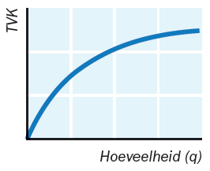
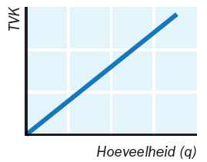
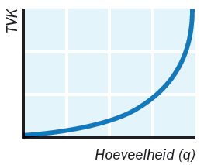
2.2 De kosten zijn niet altijd gelijk
Degressief, proportioneel en progressief variabele kosten:
Degressief variabel:
de totale variabele kosten stijgen minder dan evenredig
Proportioneel variabel:
de totale variabele kosten stijgen evenredig
Progressief variabel:
de totale variabele kosten stijgen meer dan evenredig

Slide 11
2.2 De kosten zijn niet altijd gelijk
Net als variabele kosten, kunnen ook opbrengsten meer of minder dan evenredig toenemen.
Dit wordt verklaart met de Wet van toe- en afnemende meeropbrengsten.
Wet van toe- en afnemende meeropbrengsten:
Als je een productiefactor toevoegt zal de productie eerst meer dan evenredig stijgen en daarna minder dan evenredig.

Slide 12
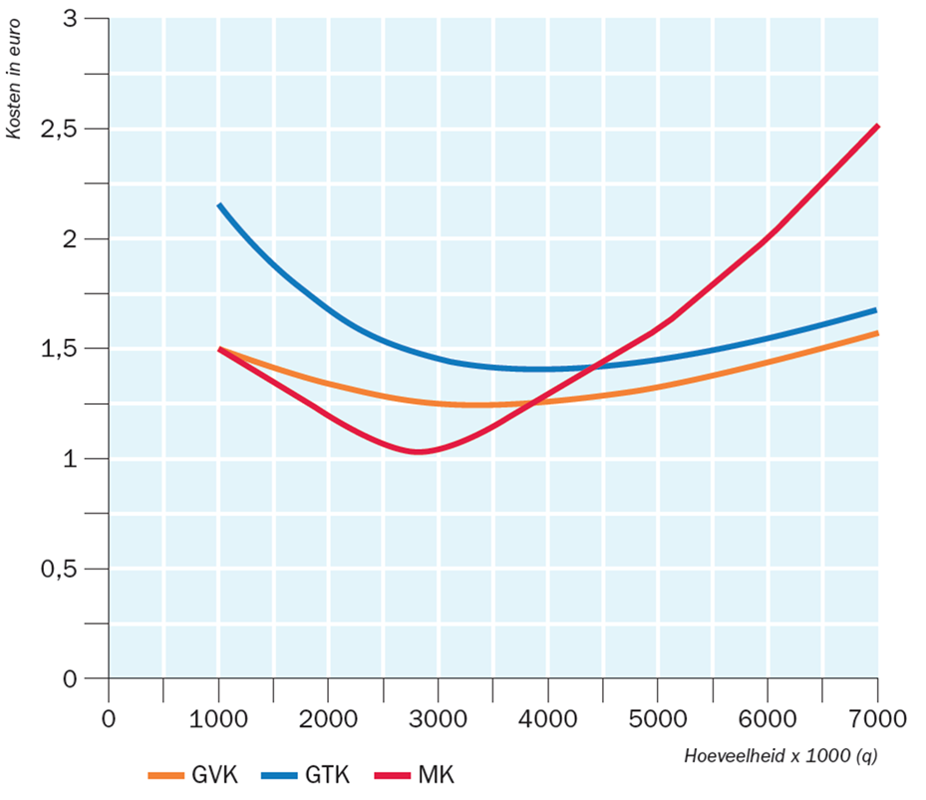
2.2 De kosten zijn niet altijd gelijk
Bij de Wet van toe- en afnemende meeropbrengsten zullen de
gemiddelde totale kosten (GTK) eerst dalen en daarna weer stijgen.
Ook de marginale kosten (MK) zullen eerst dalen en daarna weer stijgen.
Wet van toe- en afnemende meeropbrengsten:
Als je een productiefactor toevoegt zal de productie eerst meer dan evenredig stijgen en daarna minder dan evenredig.

Slide 13
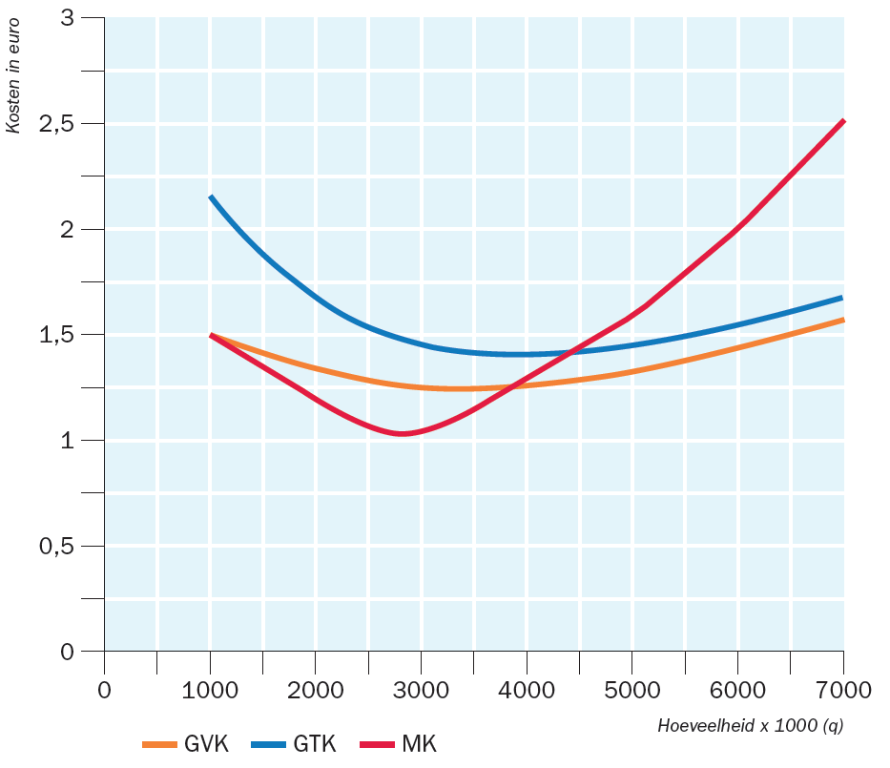
2.2 De kosten zijn niet altijd gelijk
Kosten per product bij de Wet van toe- en afnemende meeropbrengsten
Als gevolg van deze wet, zie je het volgende verloop van de gemiddelde en marginale kosten.
Links van snijpunt MK < GK
Rechts van snijpunt MK > GK

Slide 14
2.3 Wat levert het aanbod op?
De opbrengst moet voldoende zijn om de kosten te kunnen betalen.
Gemiddelde opbrengst (GO):
De opbrengst per product.
De totale opbrengst (TO) bereken je door de prijs (P) met de afzet (Q) te vermenigvuldigen.
Marginale opbrengst (MO):
De toename van de omzet als gevolg van het verkopen van één extra product.

Slide 15
2.3 Wat levert het aanbod op?
Winst:
Het positieve verschil tussen de totale opbrengsten (TO) en de totale kosten (TK).
Als kosten < opbrengsten, dan maak je winst.
Winst is vaak een belangrijk motief om te gaan ondernemen:
Winst is inkomen voor de eigenaar
Winst is nodig om te kunnen investeren
Investeren:
Het aanschaffen van kapitaalgoederen.

Slide 16
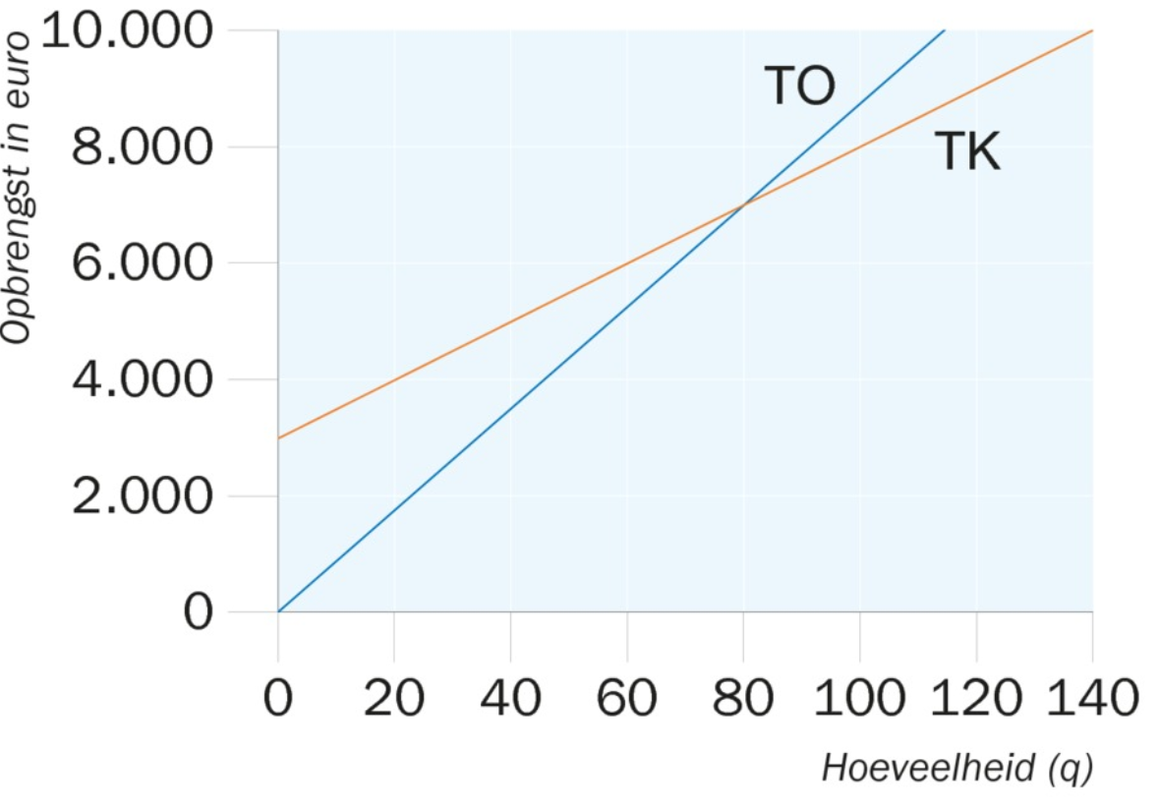
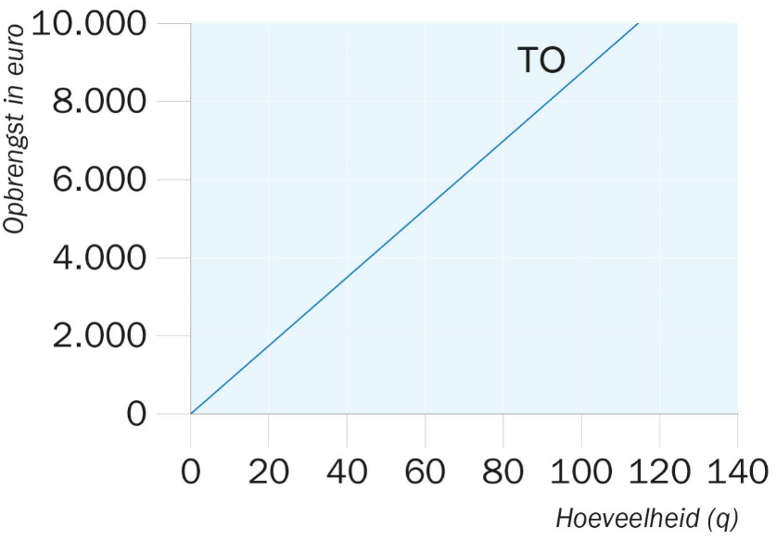
2.3 Wat levert het aanbod op?
Voorbeeld:
Een elektronicawinkel verkoopt 250 printers per jaar
Verkoopprijs is € 89
Inkoopprijs is € 50
Constante kosten bedragen € 3.000
TO = 89q
TK = 50q + 3.000
Winst bij TO > TK
Verlies bij TO < TK

Slide 17
2.3 Wat levert het aanbod op?
Gemiddelde winst (GW):
Gemiddelde winst per product.
Winst bereken je als volgt.

Slide 18
2.3 Wat levert het aanbod op?
Voorbeeld:
Een elektronicawinkel verkoopt 250 printers per jaar
Verkoopprijs is € 89
Inkoopprijs is € 50
Constante kosten bedragen € 3.000
TO = Omzet p × q = 250 x € 89,00 = € 22.250
TK = TVK + TCK = 250 x € 50,00 + € 3.000 = € 15.500 -
TW = TO – TK € 6.750
GW = GO – GTK = € 89 - € 50 - € 3.000 ÷ 250 = € 27
Of:
GW = TW ÷ q = € 6.750 ÷ 250 = € 27

Slide 19
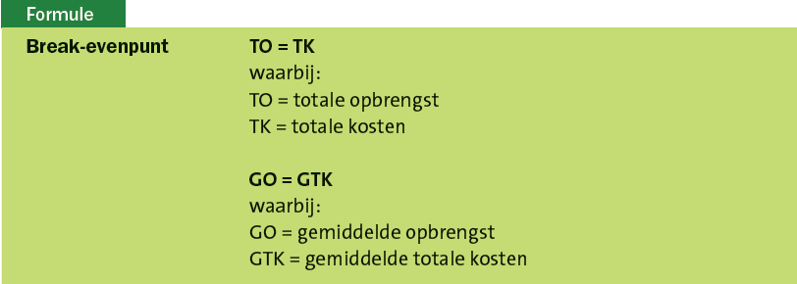
2.3 Wat levert het aanbod op?
Break-evenpunt
Afzet waarbij de totale opbrengst gelijk is aan de totale kosten.
Met de opbrengsten en kosten in kaart, kun je ook in een grafiek laten zien of er winst wordt gemaakt.
Als TO en TK aan elkaar gelijk zijn, wordt er geen winst gemaakt. Dit wordt break-even genoemd.
Break-evenpunt

Slide 20
2.4 De aanbodlijn
Individuele aanbodlijn:
Lijn die het verband weergeeft tussen de prijs en de aangeboden hoeveelheid van één aanbieder.
Net als consumenten reageren producenten ook op veranderingen in de prijs. Alleen dan tegenovergesteld.
Dit wordt zichtbaar in de aanbodlijn, die de verkoopbereidheid weergeeft.
Collectieve aanbodlijn:
Lijn die het verband weergeeft tussen de prijs en de aangeboden hoeveelheid van alle aanbieders samen.

Slide 21
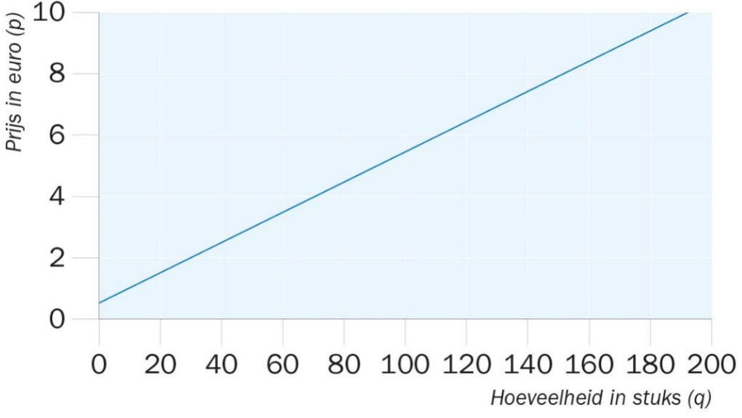
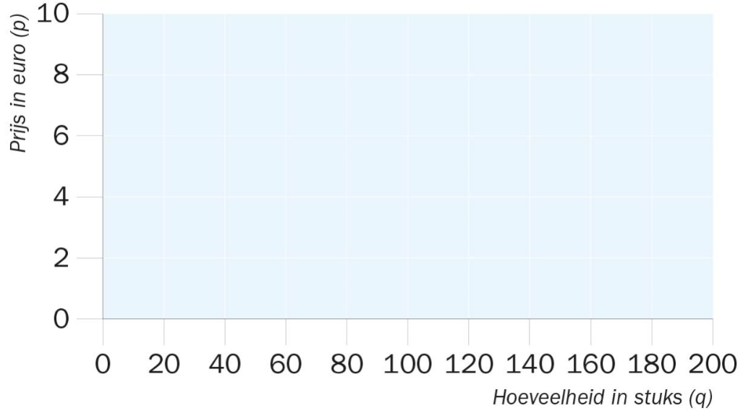
2.4 De aanbodlijn
Tekenen van een aanbodlijn:
Stap 1 Teken een assenstelsel
Benoem de assen
Stap 2 Bereken twee punten
Qa = 20p – 10
Punt 1 Qa = 0 p is dan:
0 = 20p – 10
-20p = - 10
p = 10 ÷ 20 = 0,5
Punt 2 p = 10 Qa is dan:
Qa = 20 x 10 – 10 = 190
Stap 3 Teken de lijn

Slide 22
2.4 De aanbodlijn
Aanbodfactoren:
Omstandigheden die het totale aanbod van een goed of dienst beïnvloeden.
Naast prijs, zijn er twee andere factoren die het aanbod beïnvloeden:
Aantal aanbieders
Aantal
aanbieders
Aantal
aanbieders
Aanbodlijn schuift naar rechts
Aanbodlijn schuift naar links

Slide 23
2.4 De aanbodlijn
Naast prijs, zijn er twee andere factoren die het aanbod beïnvloeden:
Aantal aanbieders
Kosten
Kosten
Kosten
Aanbodlijn schuift naar links
Aanbodlijn schuift naar rechts

Slide 24
2.5 De markt in evenwicht
Marktmodel:
Economisch model dat je inzicht geeft in de werking van vraag en aanbod.
Als je de vraaglijn en aanbodlijn laat samenkomen in één model, dan krijg je een marktmodel.
Op het snijpunt van de vraag- en aanbodlijn is de markt in evenwicht.
Marktevenwicht:
Evenwicht dat tot stand komt op een markt door het mechanisme van vraag en aanbod.

Slide 25
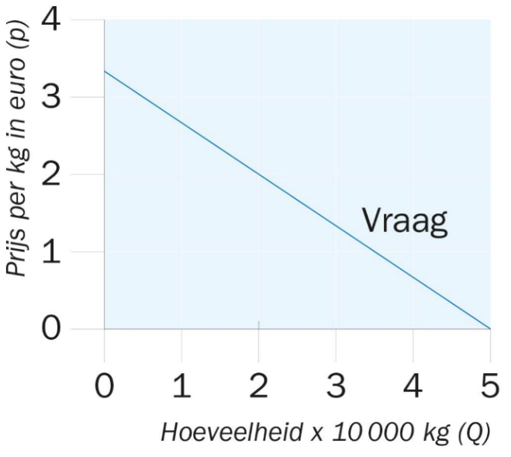
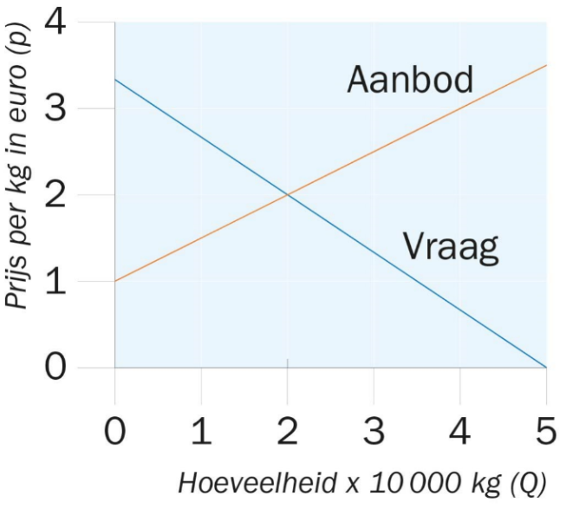
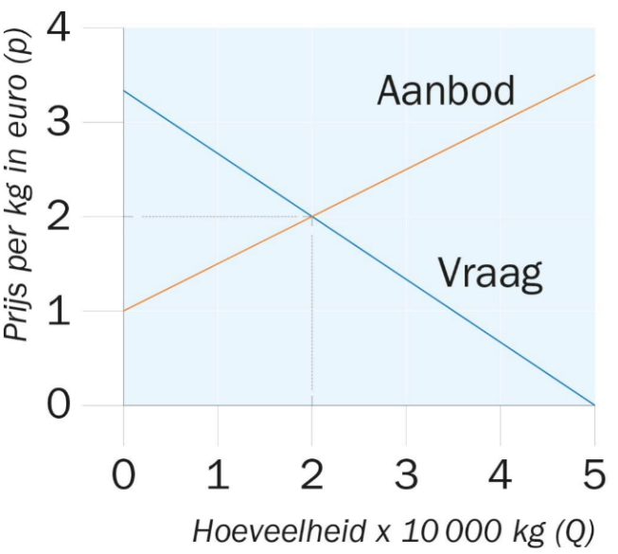
2.5 De markt in evenwicht
Marktevenwicht bepalen
Stel dat de volgende functies zijn gegeven:
Qv = -1,5p + 5
Qa = 2p – 2
Wanneer je beide functies in één assenstelsel tekent, ontstaat het marktmodel.
Het snijpunt dat ontstaat heet het marktevenwicht.

Slide 26
2.5 De markt in evenwicht
Marktmechanisme:
De ‘onzichtbare hand’ die ervoor zorgt dat een markt in evenwicht komt.
Het marktmechanisme zorgt ervoor dat prijzen zich aanpassen wanneer zich veranderingen in vraag en aanbod voordoen.
Er kan tijdelijk een vraagoverschot of aanbodoverschot ontstaan.
Uiteindelijk keert de markt weer terug naar een evenwichtsprijs.
Vraag- of aanbodoverschot:
Het gedeelte van de vraag / aanbod op een markt dat groter is dan het aanbod / vraag.
Evenwichtsprijs:
De prijs bij het marktevenwicht.

Slide 27
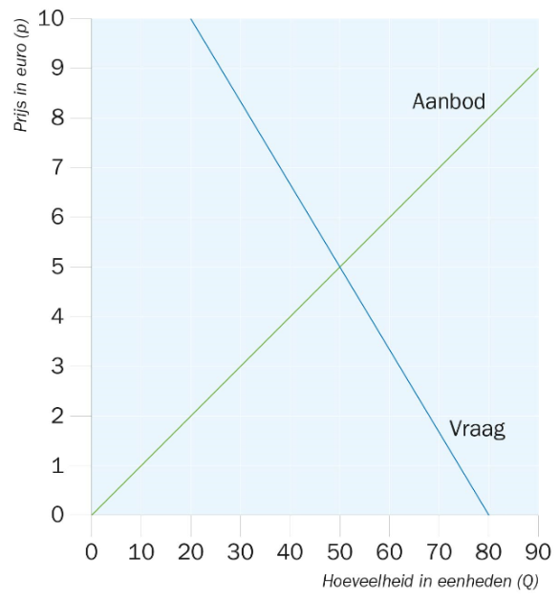
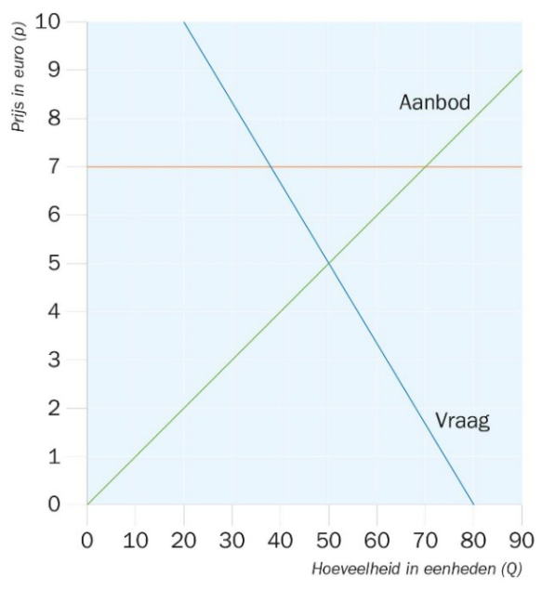
2.5 De markt in evenwicht
Voorbeeld
Stel dat op de markt voor cashewnoten de onderstaande functies gegeven zijn:
Qv = -6p + 80
Qa = 10p
Evenwichtsprijs is € 5
Op een bepaald moment geldt een prijs van € 7
Gevolg: een aanbodoverschot

